Slide 1
DISEÑO DE LA INTERFAZ DE USUARIO
Visualización e Interfaces
Tecnicatura web - unlam

Slide 2
Usabilidad
medición cualitativa
facilidad y eficiencia
Humano
Tecnología
Interacción
Notes:
“…medición cualitativa de la facilidad y eficiencia con la que un humano emplea las funciones y características que ofrece el producto de alta tecnología.”
Si los mecanismos de la interfaz están bien diseñados, el usuario se desliza por la interacción a un ritmo suave que hace que el trabajo se realice sin esfuerzo. Pero si la interfaz fue mal concebida, el usuario avanza y retrocede, y el resultado final es frustración y poca eficiencia en el trabajo.

Slide 3
Usabilidad aspectos dominantes
“Para producir tecnología que se adapte a los seres humanos, es necesario estudiar a éstos.” Norman
Identificación de:
REGLAS DORADAS
Definición de:
MECANISMOS DE INTERACCIÓN (GUI)
Notes:
Acá podría ir el repaso histórico que hace Scolari.

Slide 4
REGLAS DORADAS*
Dejar el control al usuario
Reducir la carga de memoria
Interfaz consistente.
*Acuñadas por Theo Mandel

Slide 5
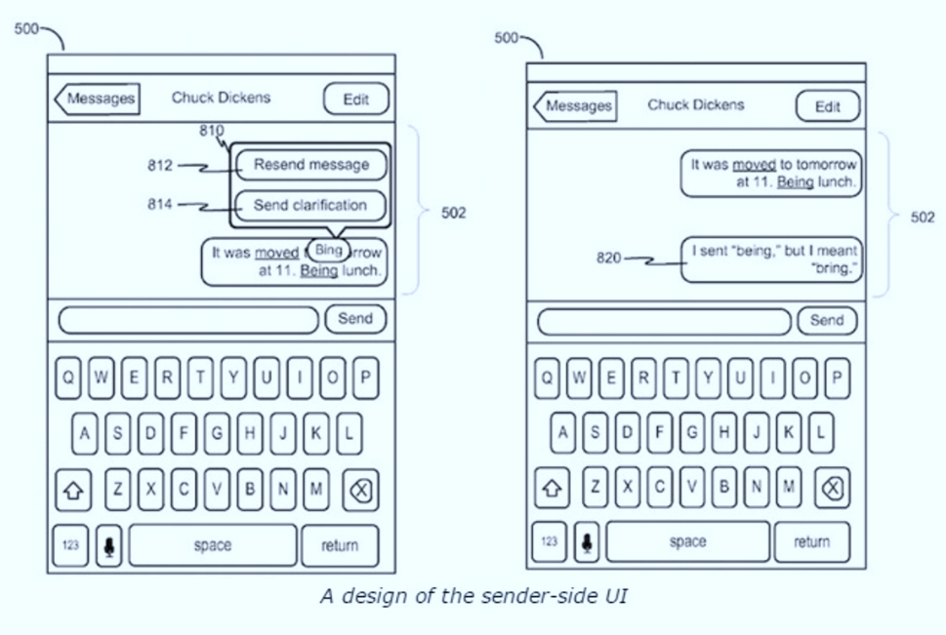
Dejar el control al usuario
Principio 1: Definir modos de interacción de manera que no se obligue al usuario a realizar acciones innecesarias o no deseadas.
Corrector ortográfico de Apple
Notes:
Un modo de interacción es el estado actual de la interfaz.

Slide 6
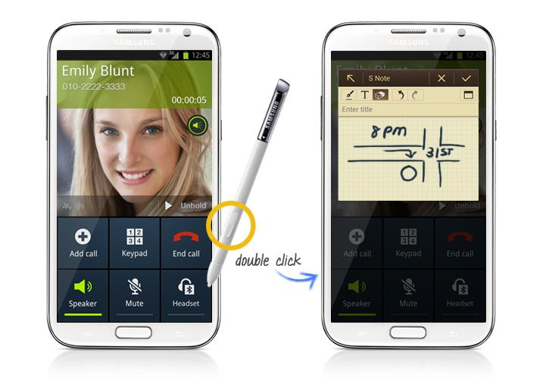
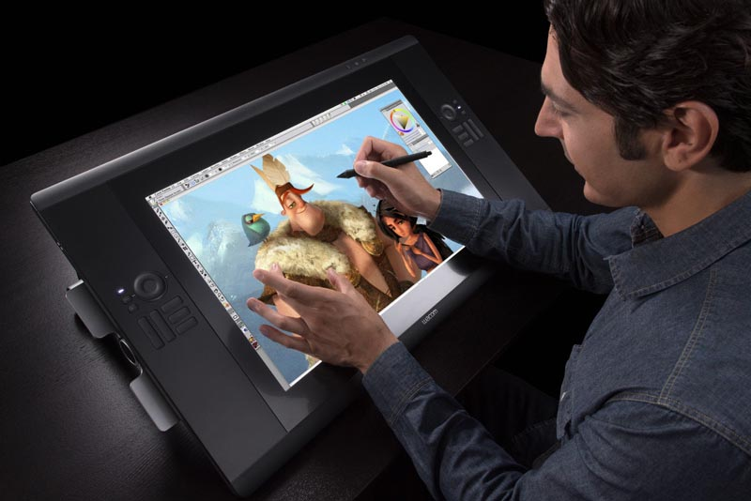
Dejar el control al usuario
Principio 2: Dar una interacción flexible.
Arriba: Samsung Galaxy Note II
Izquierda: tableta digitalizadora
Notes:
Debido a que diferentes usuarios tienen distintas preferencias
para la interacción, debe darse la posibilidad de elegir.

Slide 7
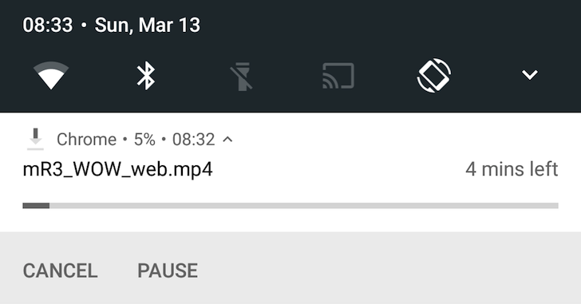
Dejar el control al usuario
Principio 3: Permitir que la interacción del usuario sea interrumpible y también reversible.
Detención de descarga en Android
Notes:
El usuario debe poder suspender la secuencia de su trabajo (aun cuando consista en una secuencia
de acciones) para hacer otra cosa (sin perder el trabajo realizado hasta ese momento). También
debe poder “deshacer” cualquier acción.

Slide 8
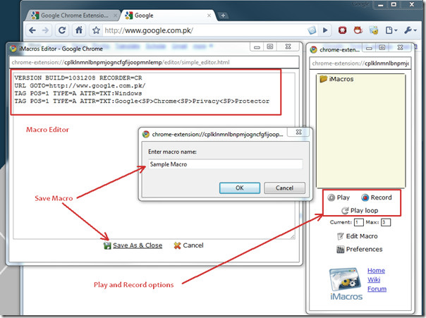
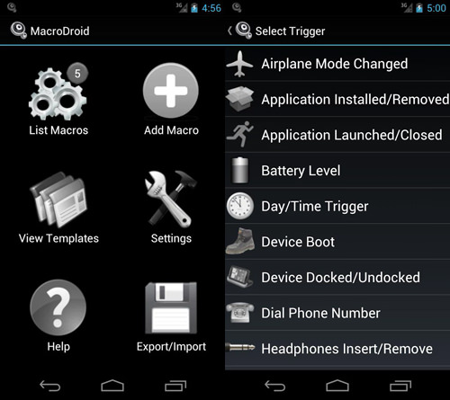
Dejar el control al usuario
Principio 4: Facilitar la interacción a medida que aumenta la habilidad y permitir que aquélla se personalice.
Arriba: macros en Google Chrome
Izquierda: macros en Android
Notes:
Es frecuente que los usuarios realicen la misma secuencia de interacciones en
forma repetida. Es benéfico diseñar un mecanismo de “macros” que permita que un usuario
avanzado personalice la interfaz para facilitar la interacción.

Slide 9
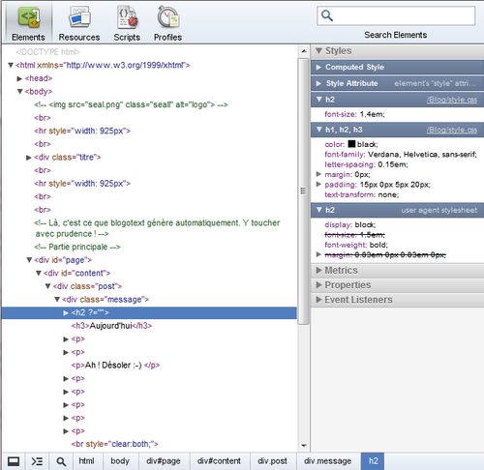
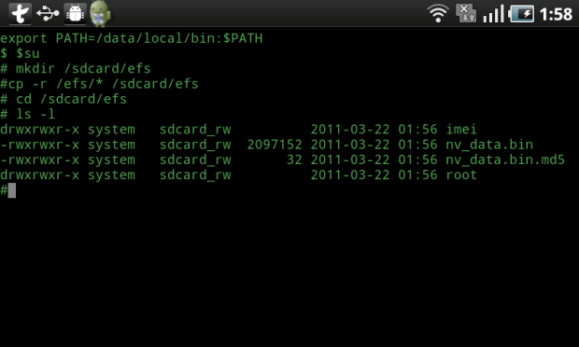
Dejar el control al usuario
Principio 5: Ocultar los tecnicismos internos al usuario ocasional.
Arriba: código fuente de Google Chrome
Izquierda: símbolos del sistema Android
Notes:
Ocultar los tecnicismos internos al usuario ocasional. La interfaz de usuario debe introducirlo
al mundo virtual de la aplicación. El usuario no debe tener que preocuparse del sistema
operativo, de las funciones de administración de archivos ni de ninguna otra tecnología de
computación secreta. En esencia, la interfaz no debe requerir que el usuario interactúe en un
nivel “interno” de la máquina (nunca debería tener que escribir comandos del sistema operativo
desde una aplicación de software).

Slide 10
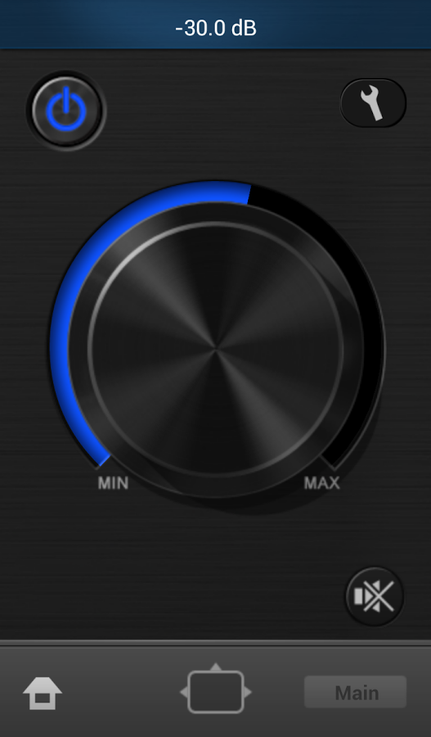
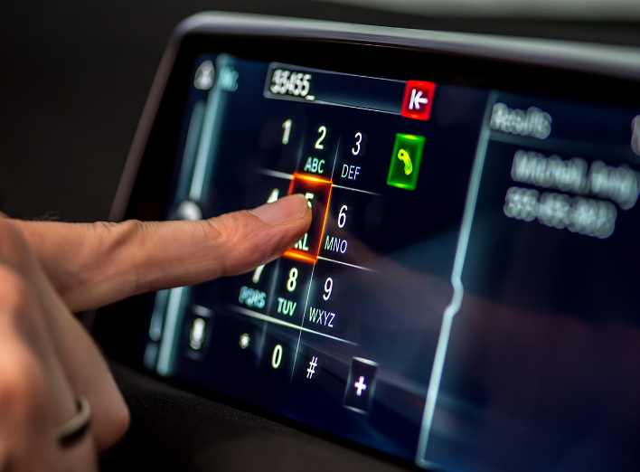
Dejar el control al usuario
Principio 6: Diseñar la interacción directa con objetos que aparezcan en la pantalla.
Interacción gestual en pantallas táctiles
Notes:
El usuario tiene la sensación de control cuando puede manipular los objetos que se necesitan a fin de
ejecutar un trabajo en la misma forma en la que lo haría si el objeto fuera algo físico.

Slide 11
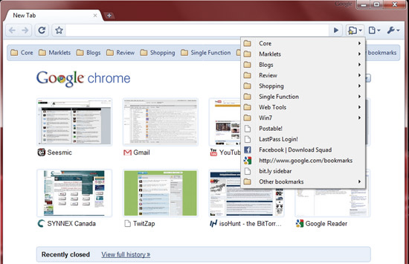
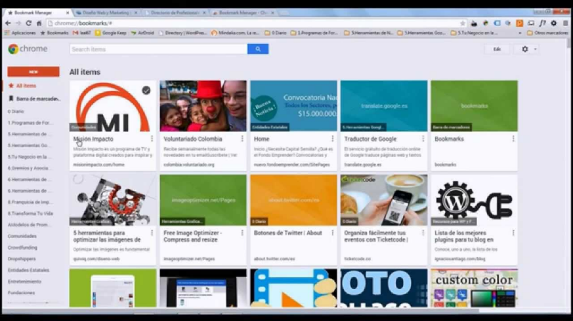
Reducir la necesidad de que el usuario memorice
Principio 1: Reducir la demanda de memoria de corto plazo.
Gestor de marcadores de Google Chrome
Notes:
Cuando los usuarios se involucran en tareas complejas, la demanda de memoria de corto plazo es significativa. La interfaz debe diseñarse
para disminuir la necesidad de recordar acciones, entradas y resultados del pasado. Esto se logra dando claves visuales que permitan al usuario reconocer acciones anteriores, en lugar de que tenga que recordarlas.

Slide 12
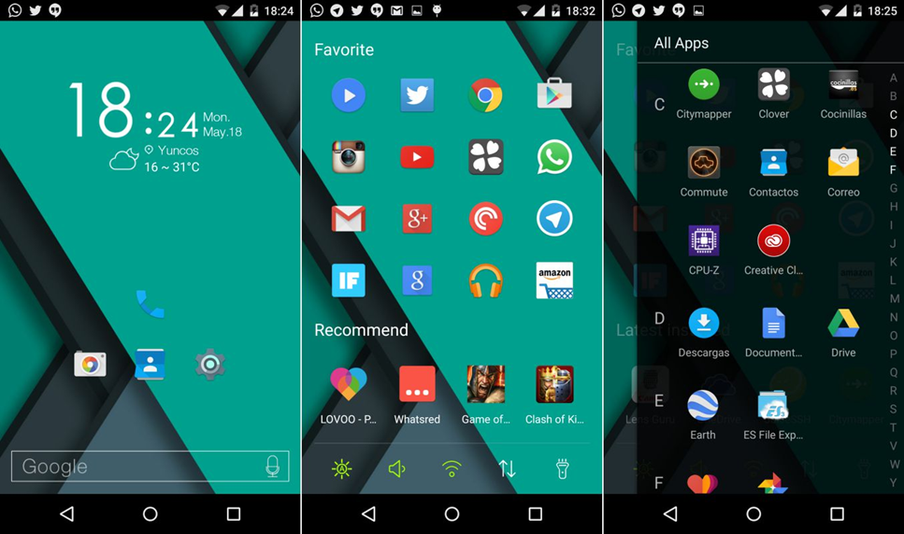
Reducir la necesidad de que el usuario memorice
Principio 2: Hacer que lo preestablecido sea significativo.
Escritorio de Android
Notes:
Lo que al principio se dé por preestablecido debe tener sentido para el usuario promedio, pero éste debería poder especificar sus preferencias
individuales. Sin embargo, debe disponerse de la opción de “reiniciar” para restablecer los valores originales.

Slide 13
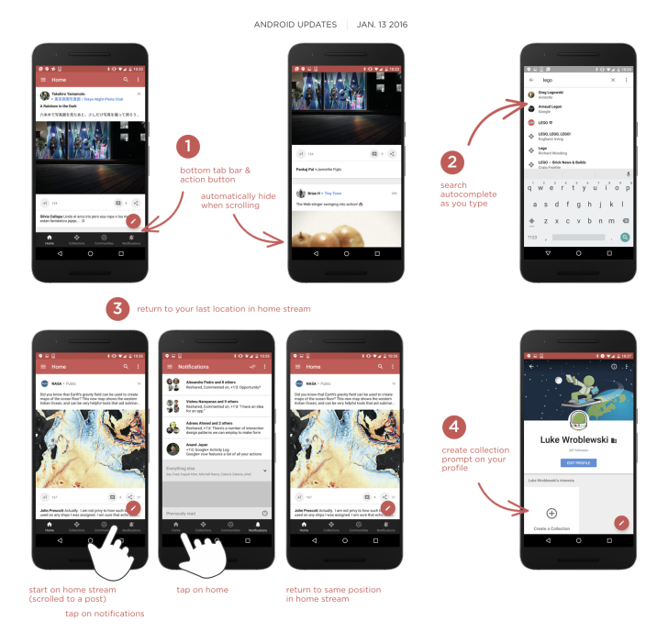
Reducir la necesidad de que el usuario memorice
Principio 3: Definir atajos que sean intuitivos.
Atajos en Android
Notes:
Cuando se utilice nemotecnia para ejecutar una función del sistema (como la secuencia Ctrl-B para invocar la función de buscar), debe estar ligada con
la acción, de modo que sea fácil de recordar (por ejemplo, con la primera letra de la tarea que se va a realizar).

Slide 14
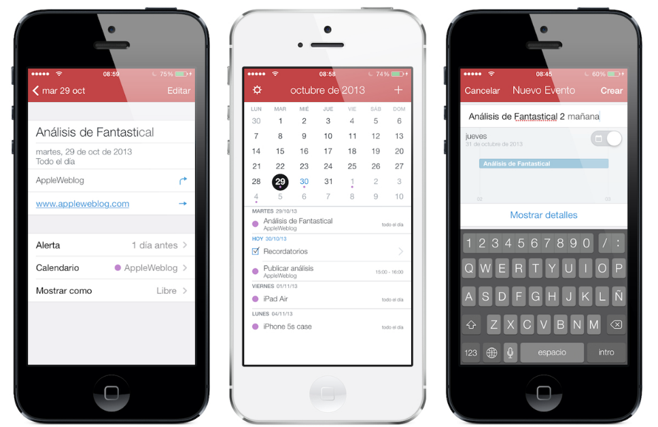
Reducir la necesidad de que el usuario memorice
Principio 4: La distribución visual de la interfaz debe basarse en una metáfora del mundo real.
Calendario iPhone
Notes:
Por ejemplo, un sistema de pagos debe usar una metáfora de chequera y talonario que guíe al usuario a través del proceso de pago. Esto permite que el usuario se base en claves visuales que comprende bien, en vez de tener que memorizar una secuencia críptica de interacciones.

Slide 15
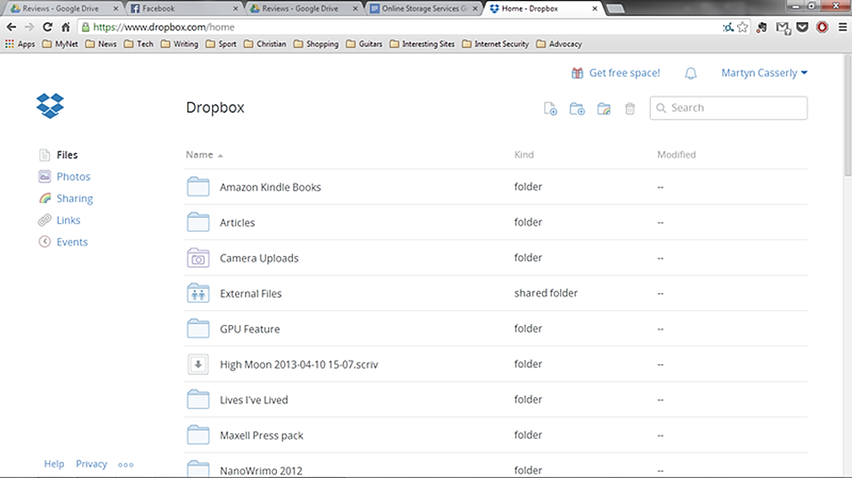
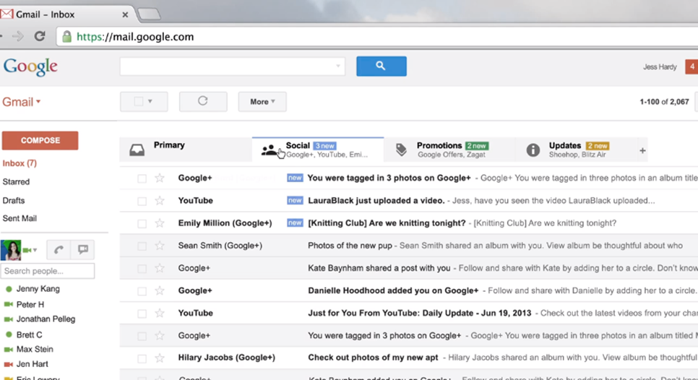
Reducir la necesidad de que el usuario memorice
Principio 5: Revelar información de manera progresiva.
Arriba: vista de carpetas en Dropbox
Izquierda: bandeja de entrada de Gmail
Notes:
La interfaz debe estar organizada de manera jerárquica. Es decir, la información acerca de una tarea, objeto o comportamiento debe presentarse primero en un nivel de generalización elevado. Después de que con el ratón el usuario manifieste interés, deben darse más detalles. Un ejemplo, común para muchas aplicaciones de procesamiento de textos, es la función de subrayar. La función en sí es una de varias en el menú estilo del texto. No obstante, no se enlista cada una de las herramientas para subrayar. El usuario debe hacer clic en la opción de subrayar; después se presentan todas las opciones para esta función (una raya, doble raya, línea punteada, etcétera).

Slide 16
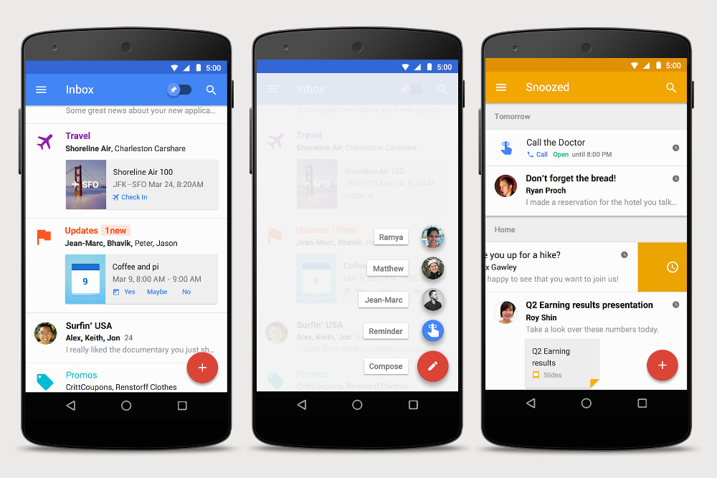
Hacer consistente la interfaz
Principio 1: Permita que el usuario coloque la tarea en curso en un contexto significativo.
Aplicaciones para Android
Notes:
Muchas interfaces implementan capas complejas de interacciones con decenas de imágenes en la pantalla. Es importante dar indicadores (títulos en las ventanas, iconos gráficos, código de colores consistente, etc.) que permitan al usuario conocer el contexto del trabajo en curso. Además, debe poder determinar de dónde viene y qué alternativas hay para hacer la transición a una nueva tarea.

Slide 17
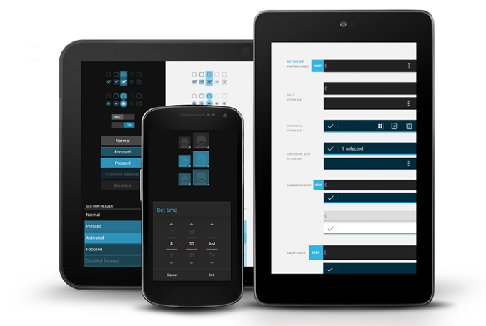
Hacer consistente la interfaz
Principio 2: Mantener la consistencia en toda la familia de aplicaciones.
Interfaces de Android
Notes:
Todas las aplicaciones (o productos) que hay en un grupo deben implementar las mismas reglas de diseño a fin de que se mantenga la consistencia en toda la interacción.

Slide 18
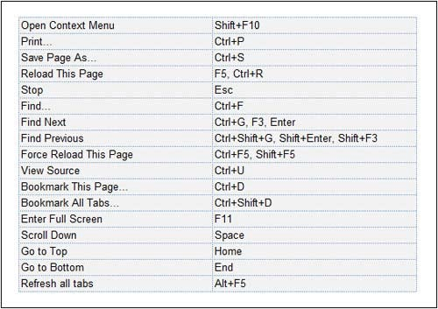
Hacer consistente la interfaz
Principio 3: Si los modelos interactivos anteriores han creado expectativas en el usuario, no haga cambios a menos de que haya una razón ineludible para ello.
Google Chrome shortcut keys
Notes:
Una vez que una secuencia interactiva en particular se ha convertido en un estándar (como el uso de alt-G para guardar un archivo), el usuario la espera en toda aplicación que emplea. Un cambio (como utilizar alt-G para invocar la función de modificar la escala) generará confusión.

Slide 19
ANÁLISIS Y DISEÑO DE LA INTERFAZ DE USUARIO
Análisis y modelos del diseño de la interfaz
Creación de modelos
Proceso
Iterativo

Slide 20
Análisis y modelos del diseño de la interfaz
Modelo de Diseño
Modelo de Implementación
Modelo de Usuario
Modelo Mental
Principiante
Intermedio
Avanzado
Notes:
Modelo de Usuario: perfil de los usuarios finales del sistema.
Modelo mental del usuario (percepción del sistema): imagen del sistema que los usuarios finales llevan en la cabeza.
Modelo de implementación: combina la manifestación externa del sistema basado en computadora (la vista y sensación de la interfaz) con toda la información de apoyo (libros, manuales, videos, archivos de ayuda, etc.) que describe la sintaxis y semántica de la interfaz.
Modelo de diseño: fusiona modelo mental y de implementación.
Cuando el modelo de la implementación y el modelo mental del usuario coinciden, quienes utilizan el software por lo general se sienten cómodos con éste y lo usan de manera eficaz. Para lograr esta “fusión” de los modelos, el modelo del diseño debe haberse desarrollado de manera que incluya la información contenida en el modelo del usuario, y el modelo de la implementación debe reflejar de manera exacta la información sintáctica y semántica de la interfaz.

Slide 21
Proceso de diseño de la interfaz de usuario
Validación
de la Interfaz
Análisis y modelado
de la Interfaz
Construcción de la Interfaz
Diseño
de la Interfaz
Notes:
La espiral que se presenta en la figura implica que cada una de dichas tareas tendrá lugar más de una vez y que cada recorrido del contorno de la espiral representa una elaboración mayor de los requerimientos y del diseño resultante. En la mayoría de los casos, la actividad de modelado involucra la hechura de prototipos, única forma práctica de validar lo que se haya diseñado.
El análisis de la interfaz se centra en el perfil de los usuarios que interactuarán con el sistema.
Una vez definidos los requerimientos generales, se lleva a cabo un detallado análisis de la tarea.
La información recabada como parte del análisis se utiliza para crear un modelo de análisis de la interfaz. Con este modelo como base comienza la acción de diseñar.

Slide 22
Proceso de diseño de la interfaz de usuario
Análisis: entender el problema
Análisis y modelado
de la Interfaz
Usuarios finales
Tareas
Contenido
Ambiente

Slide 23
Proceso de diseño de la interfaz de usuario
Análisis del usuario
Análisis y modelado
de la Interfaz
Entrevistas
Información de ventas
Información de marketing
Información de apoyo

Slide 24
Proceso de diseño de la interfaz de usuario
Análisis y modelado de la tarea
Análisis y modelado
de la Interfaz
Casos de uso
Elaboración de la tarea
Elaboración del objeto
Análisis del flujo de trabajo
Representación jerárquica

Slide 25
Proceso de diseño de la interfaz de usuario
Análisis del contenido de la pantalla
Análisis y modelado
de la Interfaz
Distinto tipo (caracteres, gráfico, especializado)
Objetos de datos de distinto origen
Consideración del formato y estética

Slide 26
Proceso de diseño de la interfaz de usuario
Análisis del ambiente de trabajo
Análisis y modelado
de la Interfaz
Actividad circundante
Características físicas del sitio
Equipamiento
Relaciones sociales
Cultura del sitio

Slide 27
Proceso de diseño de la interfaz de usuario
Etapas de Diseño
Definir objetos y acciones
Definir eventos
Ilustrar cada estado
Indicar interpretación del usuario
Diseño
de la Interfaz

Slide 28
Proceso de diseño de la interfaz de usuario
Etapas de Diseño: aplicación
Escenarios de uso (casos de uso)
Objetos: Blancos, Fuente y aplicación
Distribución de pantalla, metáforas
Diseño
de la Interfaz

Slide 29
Proceso de diseño de la interfaz de usuario
Patrones de Diseño
Abstracción: prescribe solución a problema de diseño específico.
www.hcipatterns.org
CalendarStrip
Erickson
Diseño
de la Interfaz
Notes:
…un patrón de diseño es una abstracción que prescribe una solución de diseño para un problema de diseño bien delimitado.

Slide 30
Proceso de diseño de la interfaz de usuario
Aspectos de Diseño
Tiempo de respuesta: longitud y variabilidad
Herramientas de ayuda
Manejo de errores
Leyendas del menú y de los comandos
Accesibilidad de la aplicación
Internacionalización
Diseño
de la Interfaz
Notes:
www3.ibm.com/able/guidelines/software/accesssoftware.html

Slide 31
DISEÑO DE UNA INTERFAZ PARA WEBAPPS
¿Dónde estoy?
Webapp accedida
Jerarquía del contenido
Funciones disponibles,
¿Dónde he estado, hacia dónde voy?
Mapa con:
Trayectorias a realizar
¿Qué puedo hacer ahora?
Vínculos vivos,
Contenido relevante,
etcétera
Lugares visitados
Principales preguntas del usuario final que la interfaz webapp debe responder, según A. Dix.

Slide 32
Principios y lineamientos del diseño de la interfaz
Previsión
Comunicación
Consistencia
Autonomía controlada
Eficiencia
Flexibilidad
Centrarse
Ley de Fitt
Aprendizaje
Objetos de la interfaz humana
Reducción de la latencia
Metáforas
Mantener la integridad de los productos del trabajo
Legibilidad
Dar seguimiento al estado
Navegación visible

Slide 33
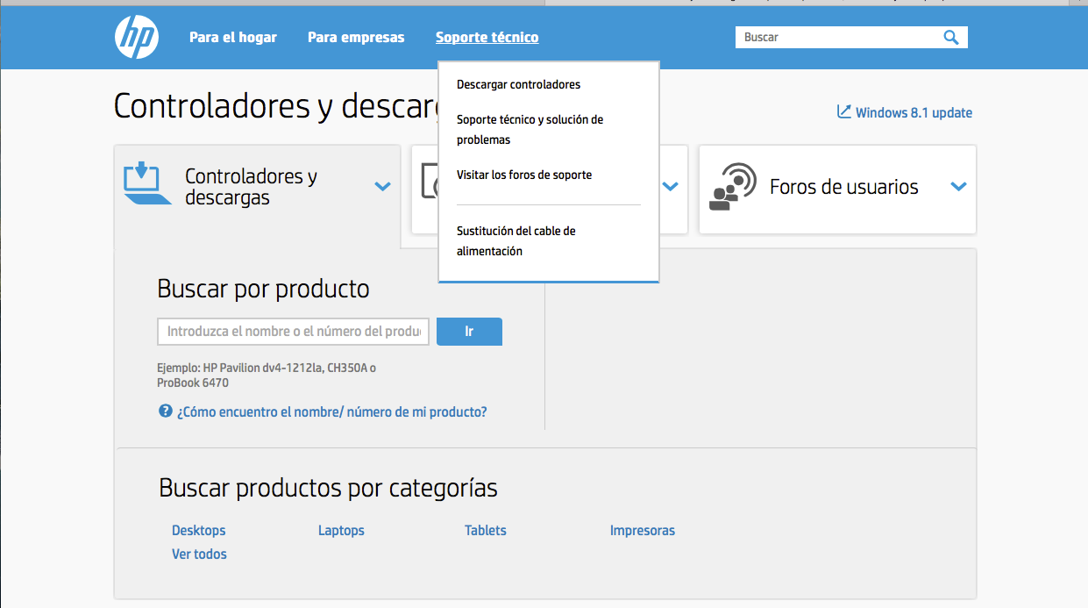
Previsión
Una webapp debe diseñarse de modo que prevea el siguiente movimiento del usuario.

Slide 34
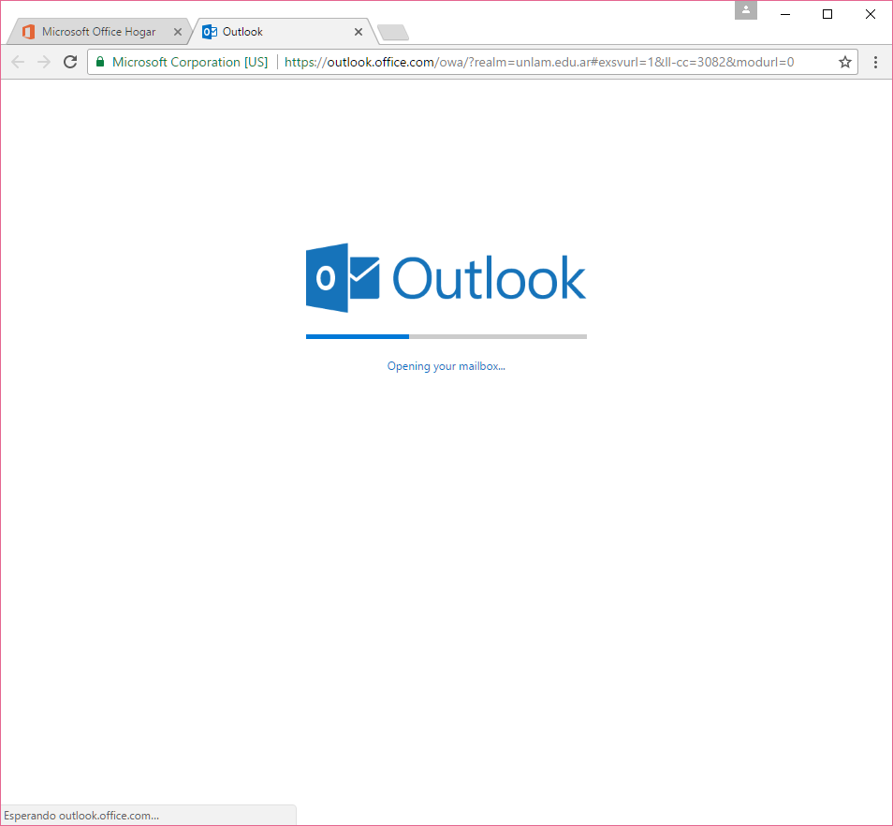
Comunicación
La interfaz debe comunicar el estado de cualquier actividad iniciada por el usuario.

Slide 35
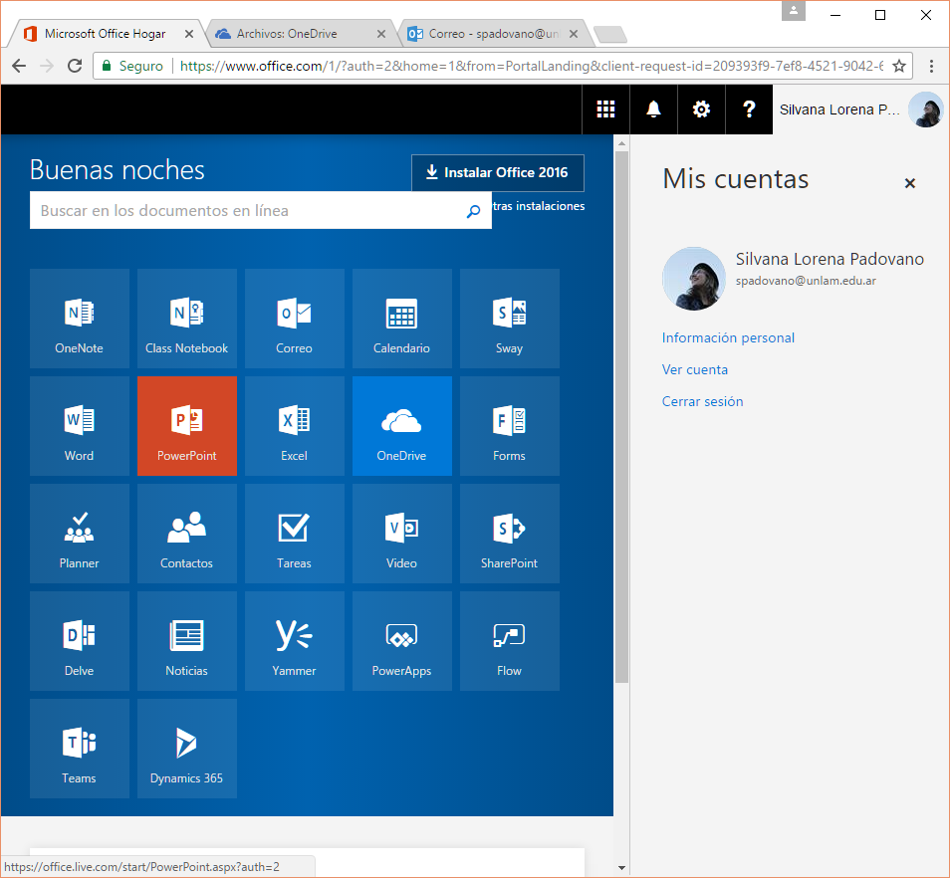
Consistencia
El uso de controles de navegación, menús, iconos y estética (color, forma y distribución) debe ser consistente en la webapp.

Slide 36
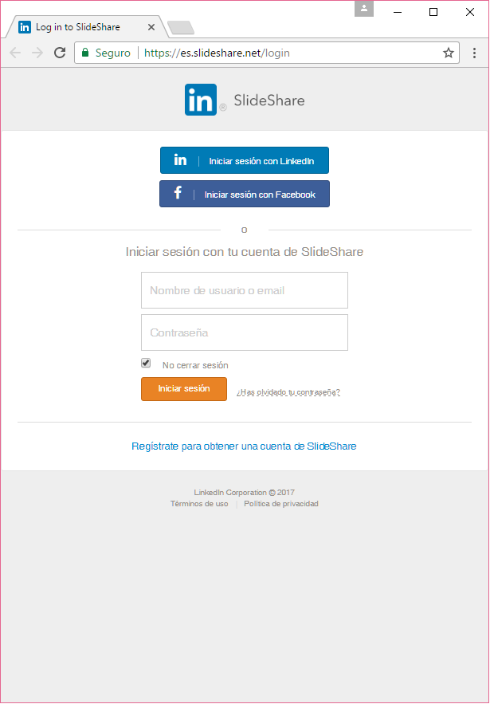
Autonomía controlada
La interfaz debe facilitar el movimiento del usuario a través de la webapp, pero lo debe hacer de manera que obligue a respetar las convenciones que se hayan establecido para la aplicación.

Slide 37
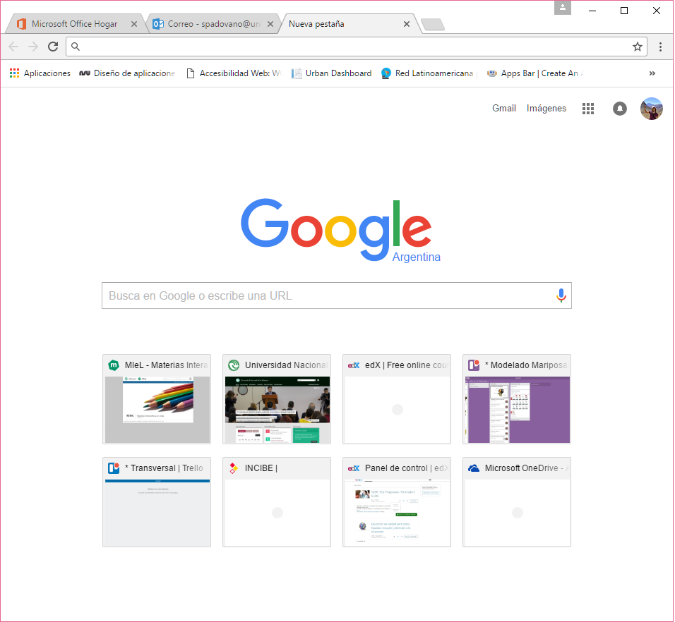
Eficiencia
El diseño de la webapp y su interfaz deben optimizar la eficiencia del trabajo del usuario, no la del desarrollador que la diseña y construye ni del ambiente cliente-servidor que la ejecuta.

Slide 38
Flexibilidad
La interfaz debe tener flexibilidad suficiente para permitir que algunos usuarios realicen tareas directamente, y que otros exploren la webapp en forma aleatoria.

Slide 39
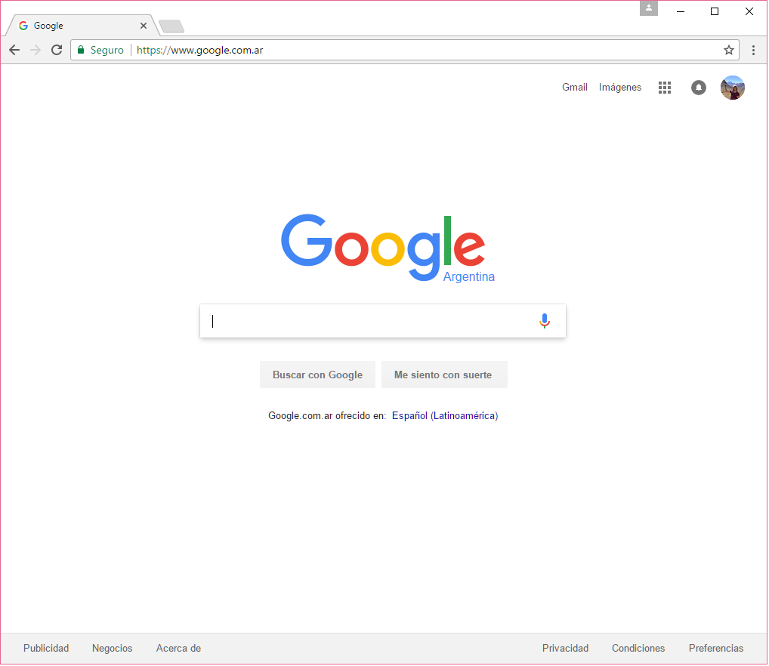
Centrarse
La interfaz de la webapp (y el contenido que presente) debe mantenerse centrada en las tareas en curso del usuario.

Slide 40
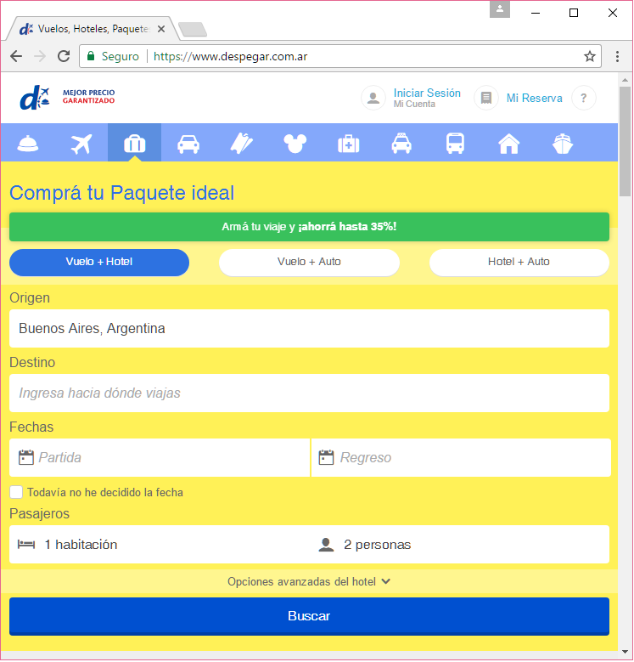
Ley de Fitt
“El tiempo para llegar a un objetivo está en función de la distancia que hay hasta él y del tamaño que tenga”. Tognozzi

Slide 41
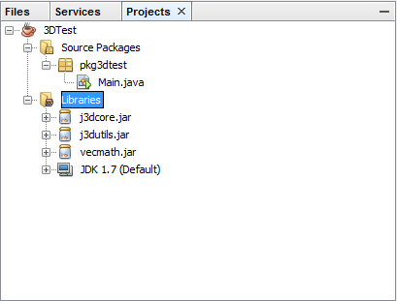
Objetos de la interfaz humana
Se ha desarrollado una vasta biblioteca de objetos reutilizables de interfaces humanas para webapps. Úselas.

Slide 42
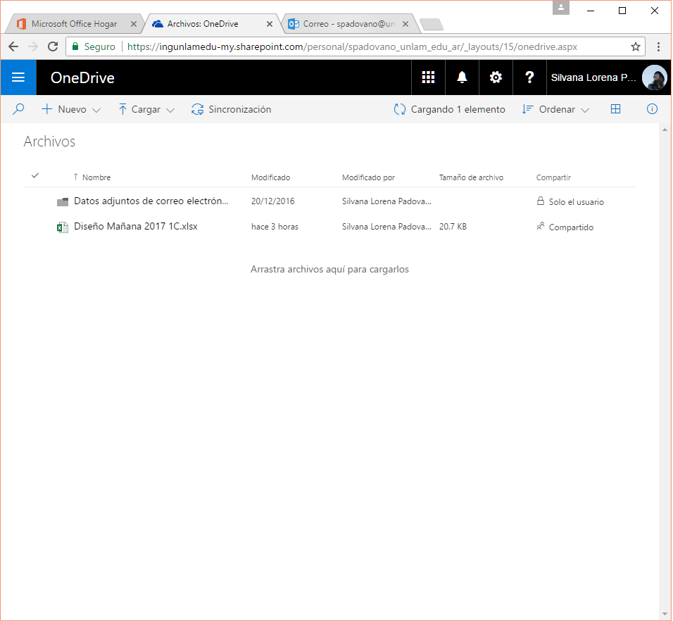
Reducción de la latencia
En vez de hacer que el usuario espere a que termine alguna operación interna (como descargar una imagen gráfica compleja), la webapp debe usar tareas múltiples, de manera que permita que el usuario continúe con su trabajo mientras finaliza la operación.

Slide 43
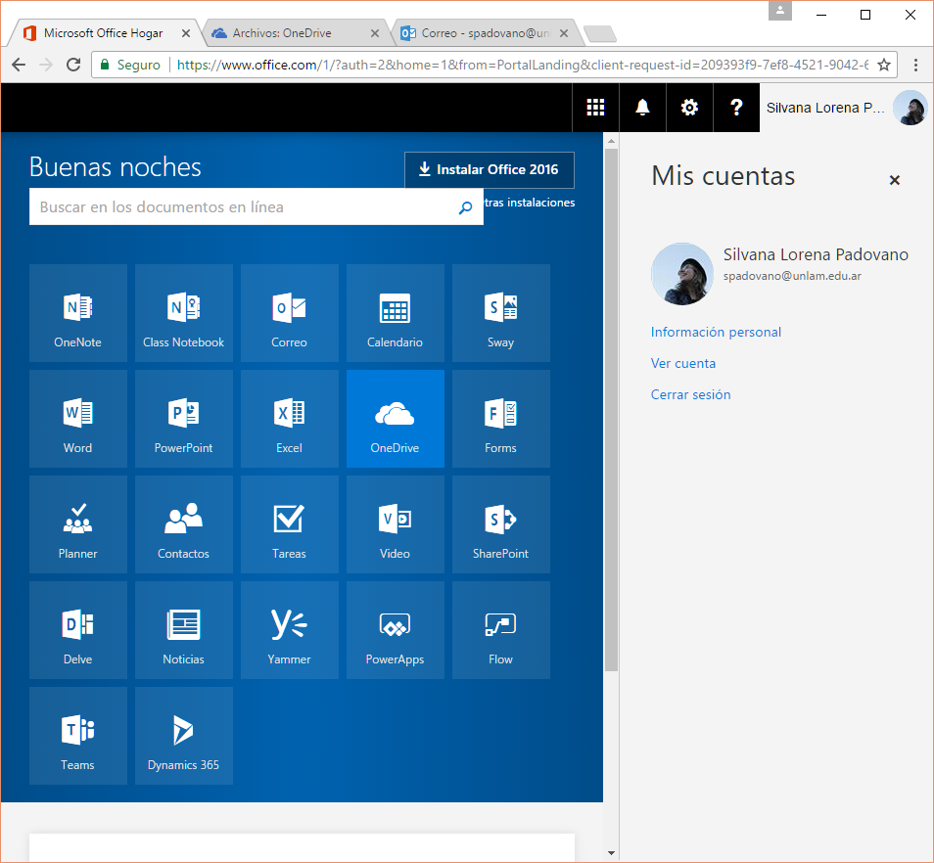
Aprendizaje
Una interfaz de webapp debe diseñarse para minimizar el tiempo de aprendizaje y, una vez aprendida, minimizar el que se dedique a reaprender cuando se regrese a la webapp.

Slide 44

Metáforas
Una interfaz que use una metáfora de interacción es más fácil de aprender y de usar, en la medida en la que la metáfora sea apropiada para la aplicación y el usuario.

Slide 45
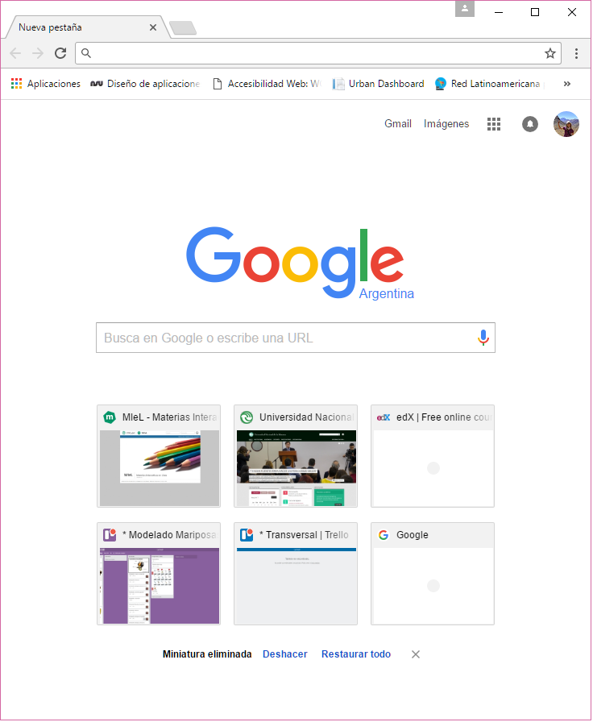
Mantener la integridad de los productos del trabajo
Un producto del trabajo (por ejemplo, un formato llenado por un usuario o una lista especificada por él) debe guardarse en forma automática, de modo que no se pierda si ocurriera un error.

Slide 46
Legibilidad
Toda la información presentada en la interfaz debe ser legible para jóvenes y viejos.

Slide 47
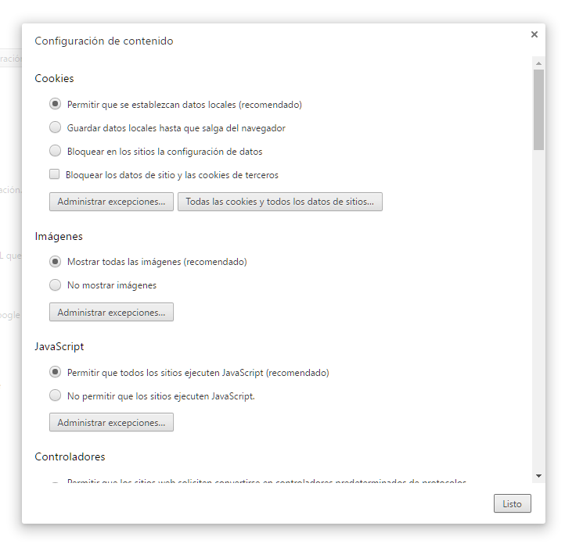
Dar seguimiento al estado
Cuando resulte apropiado, debe darse seguimiento al estado de la interacción del usuario y guardarlo, de modo que éste pueda salir y volver más tarde para recuperarlo de donde lo haya dejado.

Slide 48
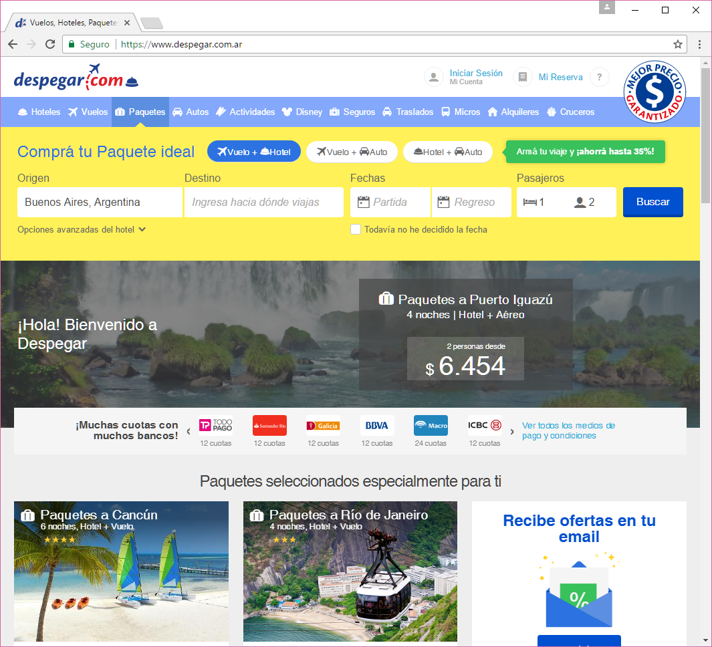
Navegación visible
Una interfaz de webapp bien diseñada da “la ilusión de que los usuarios están en el mismo lugar, con el trabajo llevado a ellos”. Tognozzi

Slide 49
Flujo de trabajos para el diseño de la interfaz de webapp
Revisar información del modelo de requerimientos y refinarla
Guionar imágenes en pantalla para cada acción
Esquematizar la distribución de la interfaz
Definir tareas de usuario asociadas con cada acción
Mapear objetivos de usuario en acciones específicas
Refinar distribución y guiones
Identificar objetos de interfaz

Slide 50
Mapeo de objetivos de usuario en acciones

Slide 51
EVALUACIÓN DEL DISEÑO
Construcción del primer prototipo
Usuario evalúa interfaz
Diseñador estudia interfaz
Modificaciones del diseño
Construcción del n prototipo
Diseño de interfaz
terminado
Diseño
preliminar

Slide 52
Criterios de EVALUACIÓN DEL DISEÑO
Longitud y complejidad del modelo de requerimientos.
Complejidad de la interfaz y grado de aceptación
Tareas del usuario especificadas y promedio de acciones por tarea.
Acciones, tareas y estados del sistema indicados por el modelo.
Estilo de la interfaz, herramientas de ayuda y protocolo del manejo de errores.
Cantidad de aprendizaje requerido
Tiempo de interacción de la eficiencia general del sistema
Carga de memoria

Slide 53
Patrones de Diseño de la IU
Whole UI: Navegación de Alto Nivel
Distribución de pág.: Apilar Tarjetas
Formato y entrada: Llenar espacios
Tablas: Ordenar Tabla
Manipulación directa de los datos: Migajas de Pan
Navegación: Editar
Búsqueda: Búsqueda Simple
Elementos de pág.: Mago
Comercio electrónico: Carrito de Compras
Varios: Indicador de Avance

Slide 54
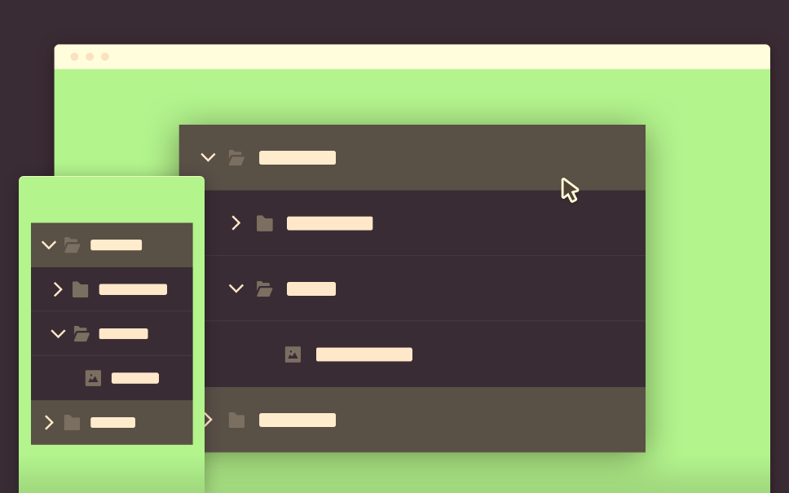
Whole UI: Navegación de Alto Nivel
Cada nombre de función o contenido representa un vínculo hacia la función o contenido apropiados.

Slide 55
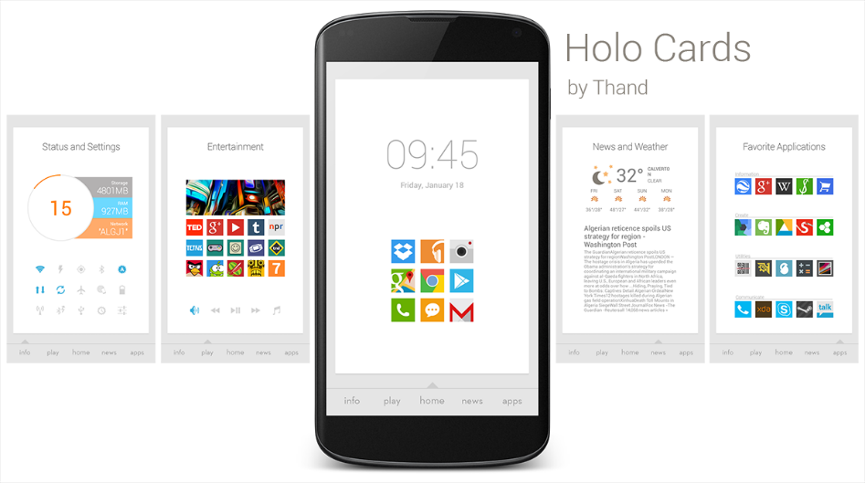
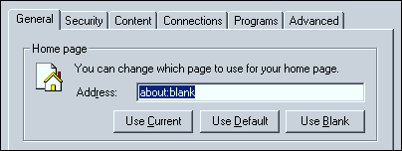
Distribución de pág.: Apilar Tarjetas
Un clic en una pestaña hace que aparezca la tarjeta apropiada.

Slide 56
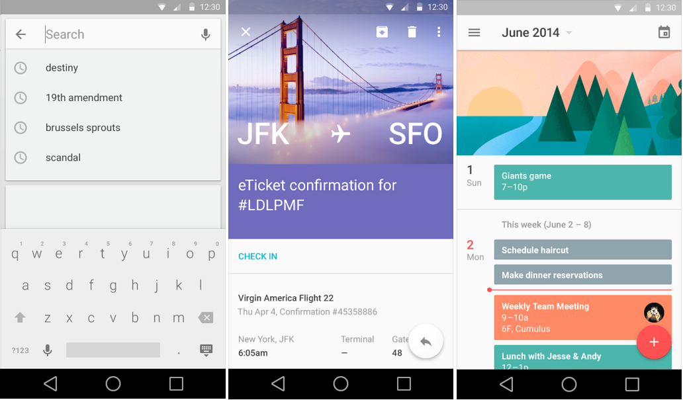
Formato y entrada: Llenar espacios
Indicador de texto o gráfico que inicia la validación y el procesamiento.

Slide 57
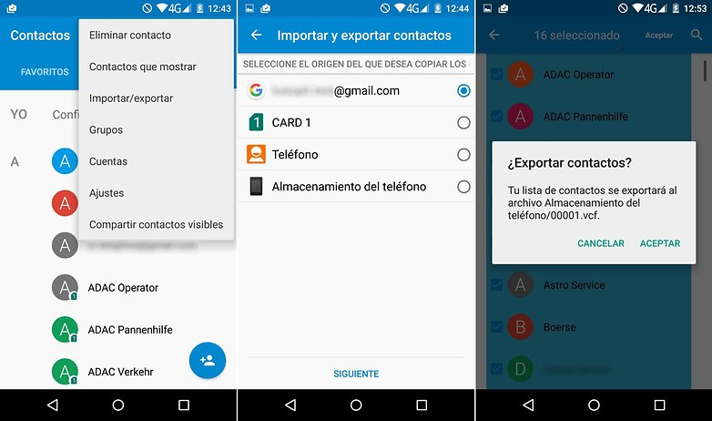
Tablas: Ordenar Tabla
Cada encabezado de columna inicia el ordenamiento de todos los registros.

Slide 58
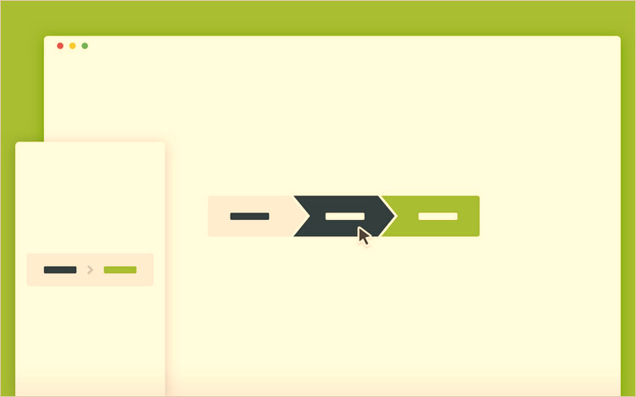
Manipulación directa de los datos: Migajas de Pan
Cualquiera de las entradas en la pantalla de las migajas de pan puede usarse como un apuntador hacia el vínculo de regreso hacia un nivel más alto de la jerarquía.

Slide 59
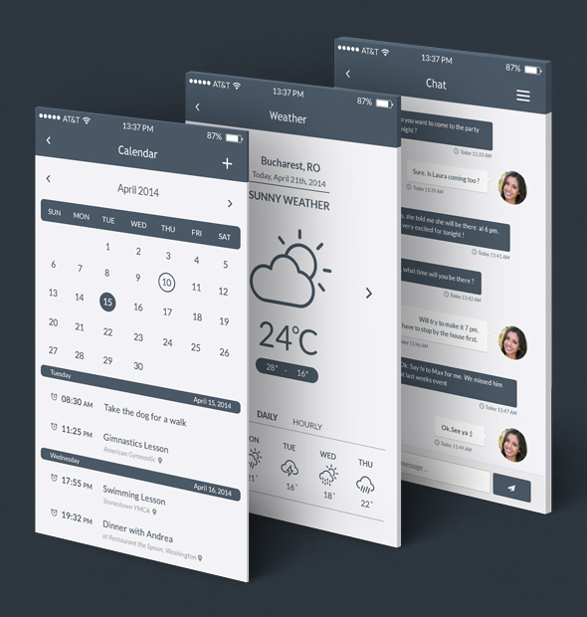
Navegación: Editar
Ningún elemento de navegación.
Ayuda al usuario a navegar a través de menús jerárquicos, páginas web y pantallas interactivas.

Slide 60
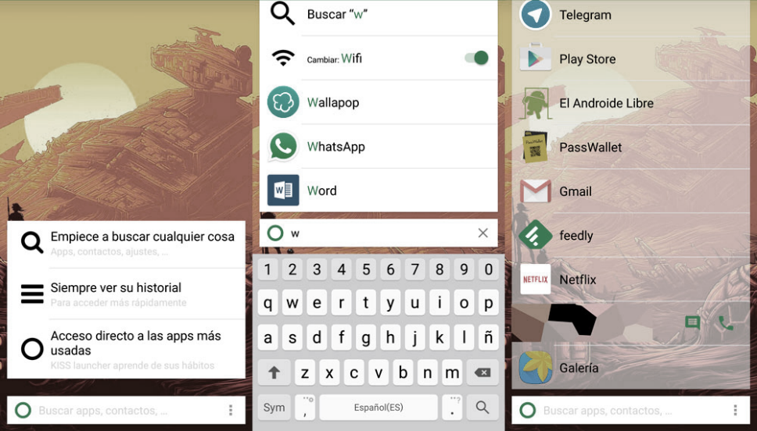
Búsqueda: Búsqueda Simple
Cada entrada de la lista representa un vínculo de navegación hacia los datos a los que se hace referencia con la entrada.

Slide 61
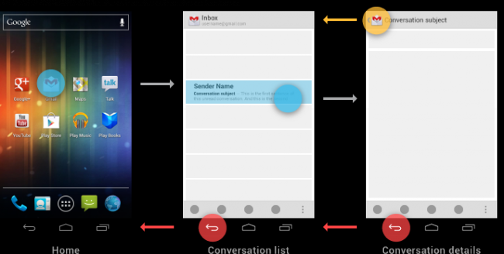
Elementos de pág.: Mago
Navegación hacia delante y atrás, permite que el usuario vuelva a cada etapa en el proceso mago.

Slide 62
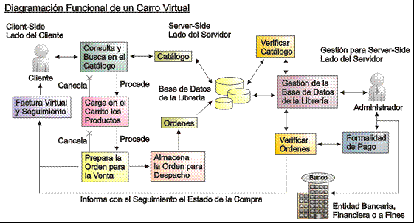
Comercio electrónico: Carrito de Compras
Contiene la capacidad de continuar la compra o salir.

Slide 63
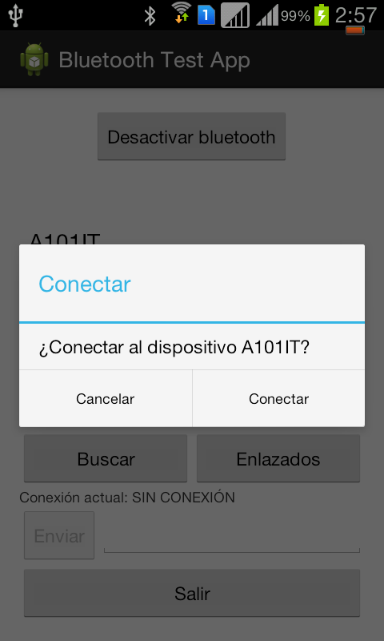
Varios: Indicador de Avance
Es frecuente que contenga un botón que permita al usuario hacer una pausa o cancelar el procesamiento.

Slide 64
Patrones de Diseño Webapp
Centrarse en el diseño
Arquitectura de la información
Navegación
Presentación
Funcionales

Slide 65
Patrones de Diseño Webapp
Granularidad del diseño
Arquitectura
Diseño
Componentes

Slide 66
Fuentes
Pressman, Roger. Ingeniería de Software, enfoque práctico. Capítulos 11 y 12. McGraw-Hill, 7^{ma} Edición.
Para ver:
http://www.beoninternet.net/diseno-web-usabilidad-de-la-navegacion-en-tablet-y-movil/
http://es.slideshare.net/embluemail/usabilidad-mvil-e-interfaces-lionel-fiszman

